Slide 1
Identifizierung von Muschelbänken im Schleswig-Holsteinischen Wattenmeer mittels LiDAR-Daten
Dr. Gabriele Müller
AG GIS-Küste, 29. April 2013

Slide 2
Gliederung
Warum Muschelbänke
Was ist LiDAR?
Datengrundlage
Methodik
Ergebnisse
Probleme
Zusammenfassung & Fazit

Slide 3
1. Warum Muschelbänke
Wattenmeer einzigartiges Ökosystem
Nationale, europäische & internationale Richtlinien
Muschelbänke als Habitat
Muschelmonitoring

Slide 4
2. Was ist LiDAR?
LiDAR = Light Detection And Ranging
Aktive Fernerkundungsmethode
Laserlicht
Parameter
  Geländehöhe
  Intensität der Rückstreuung

Slide 5
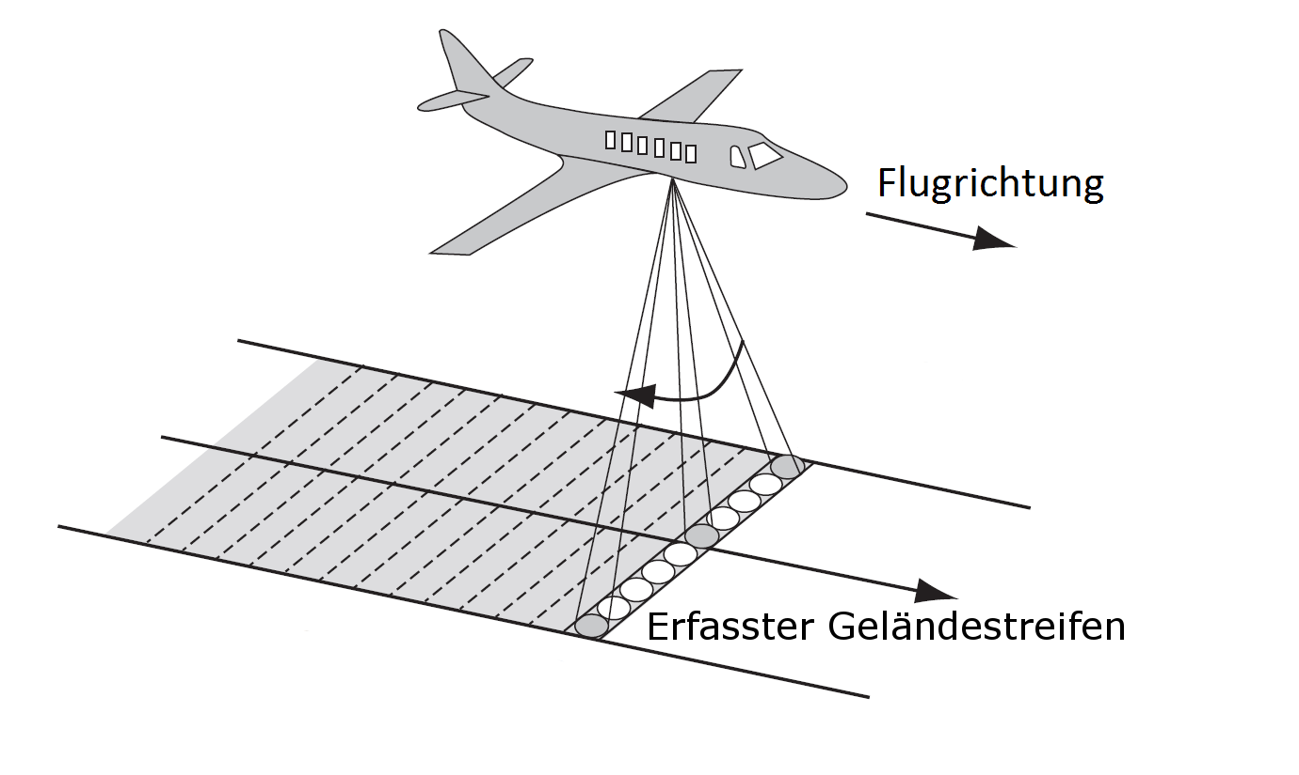
2. Was ist LiDAR?
Funktionsweise
Komponenten

Slide 6
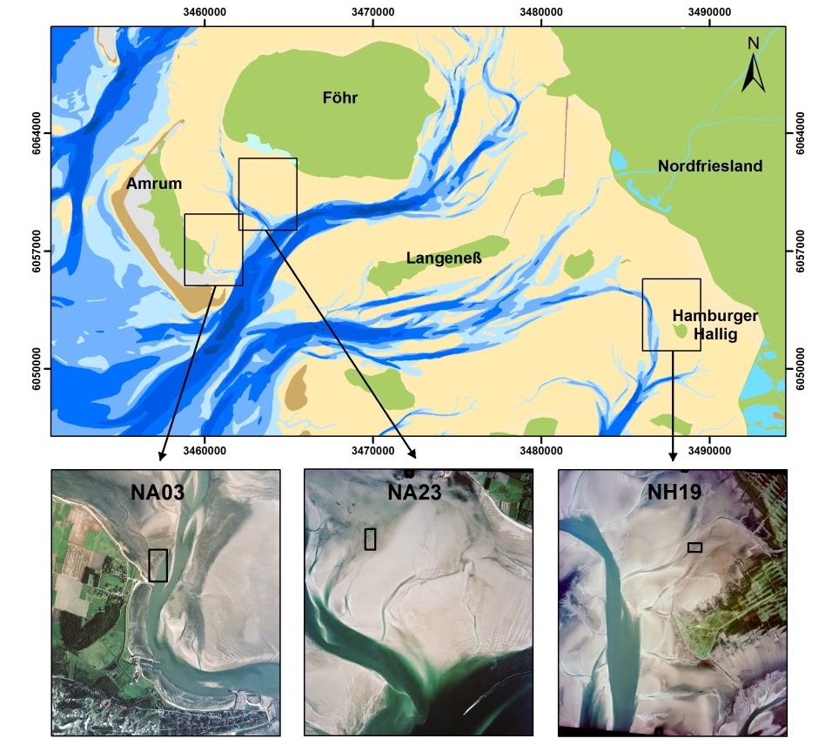
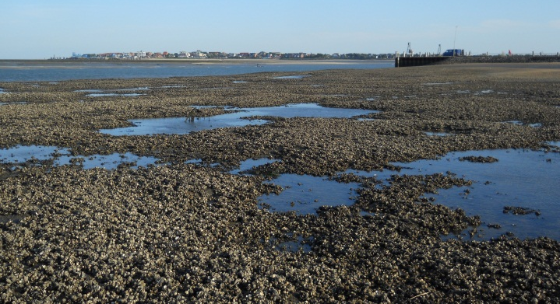
3. Datengrundlage
3 Testgebiete:
Muschelbank NA03
Muschelbank NA23
Muschelbank NH19

Slide 7
3. Datengrundlage
LiDAR-Daten
  524.926 Datenpunkte mit Höhen- und Intensitätswerten
  Genauigkeit: 30 cm horizontal, 15 cm vertikal
  Oktober 2005
Daten aus Muschelmonitoring
  GPS-Vermessungen: Juni/Juli 2005
  Luftbildinterpretation: September 2005

Slide 8
4. Methodik
Datenpunkte
Rasterlayer
Polygongrid mit Attributen
  Mittlere Intensität
  SD Intensität
  Mittlere Höhe
  SD Höhe
  Punktdichte
Klassifizierung
Flächenvergleich

Slide 9
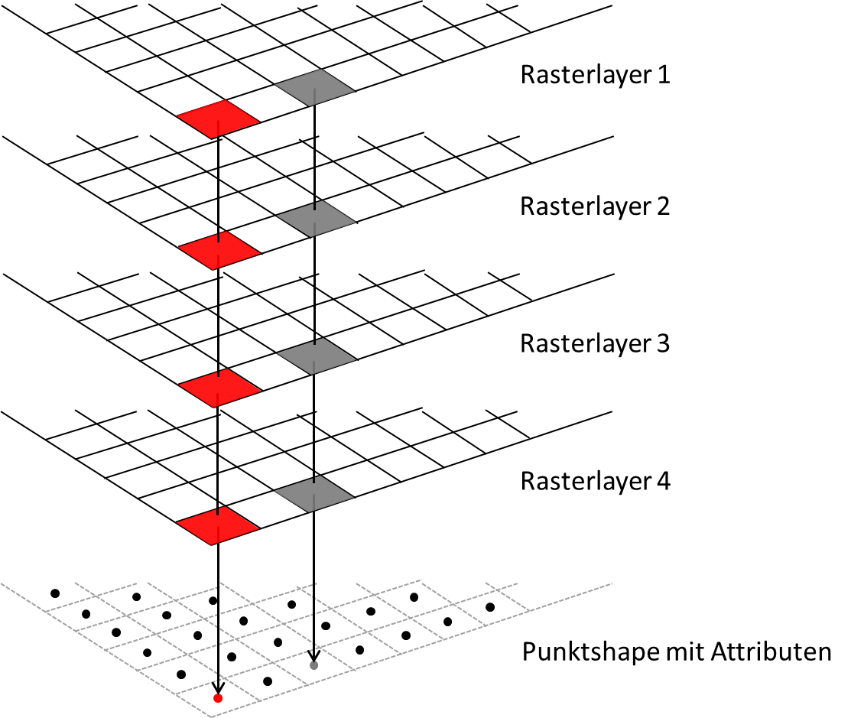
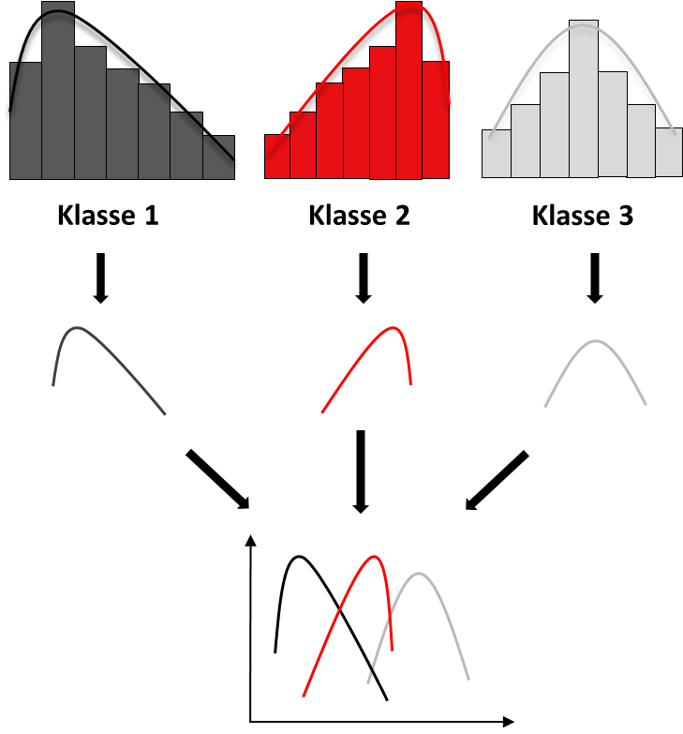
4. Methodik
Klassifikationen
Histogrammkurven
Vergleich Werteverteilung
der Klassen

Slide 10
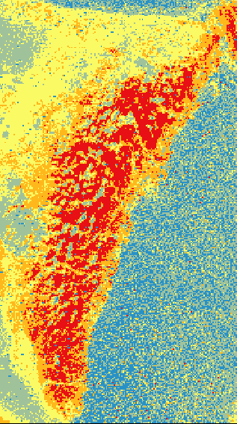
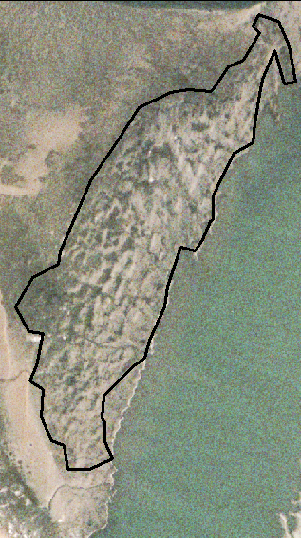
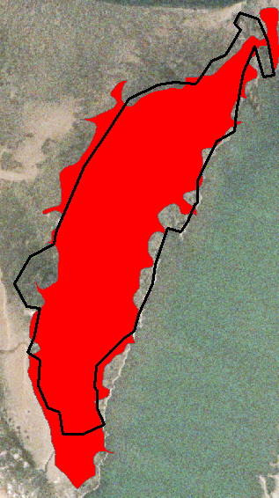
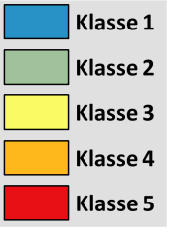

5. Ergebnisse
Muschelbank NA03, 1x1 m

Slide 11
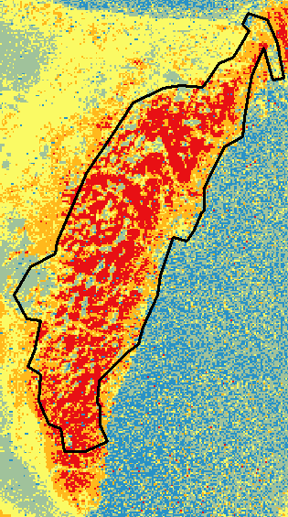
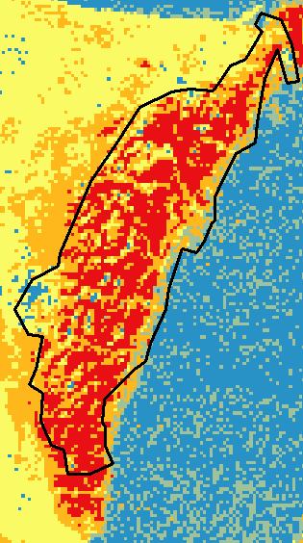
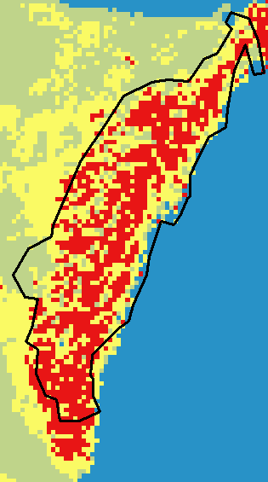
5. Ergebnisse
Muschelbank NA03
1x1 m
2x2 m
3x3 m

Slide 12
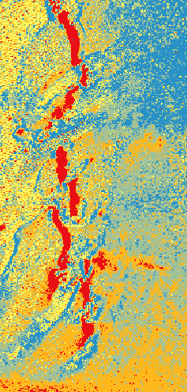
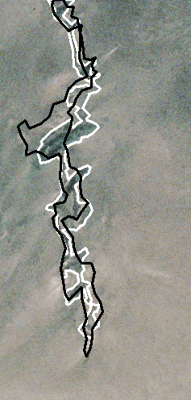
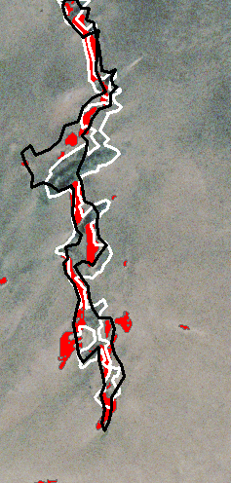
5. Ergebnisse
Muschelbank NA23, 1x1 m

Slide 13
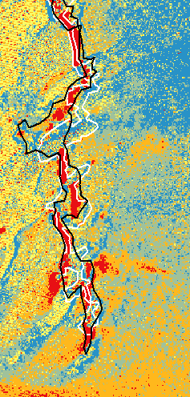
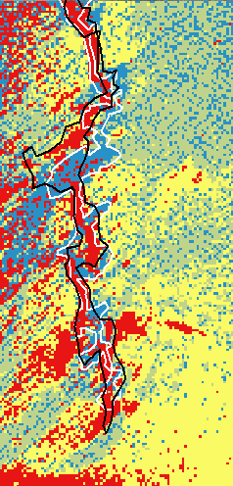
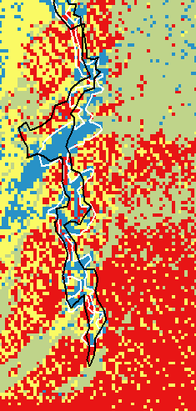
5. Ergebnisse
Muschelbank NA23
1x1 m
2x2 m
3x3 m

Slide 14
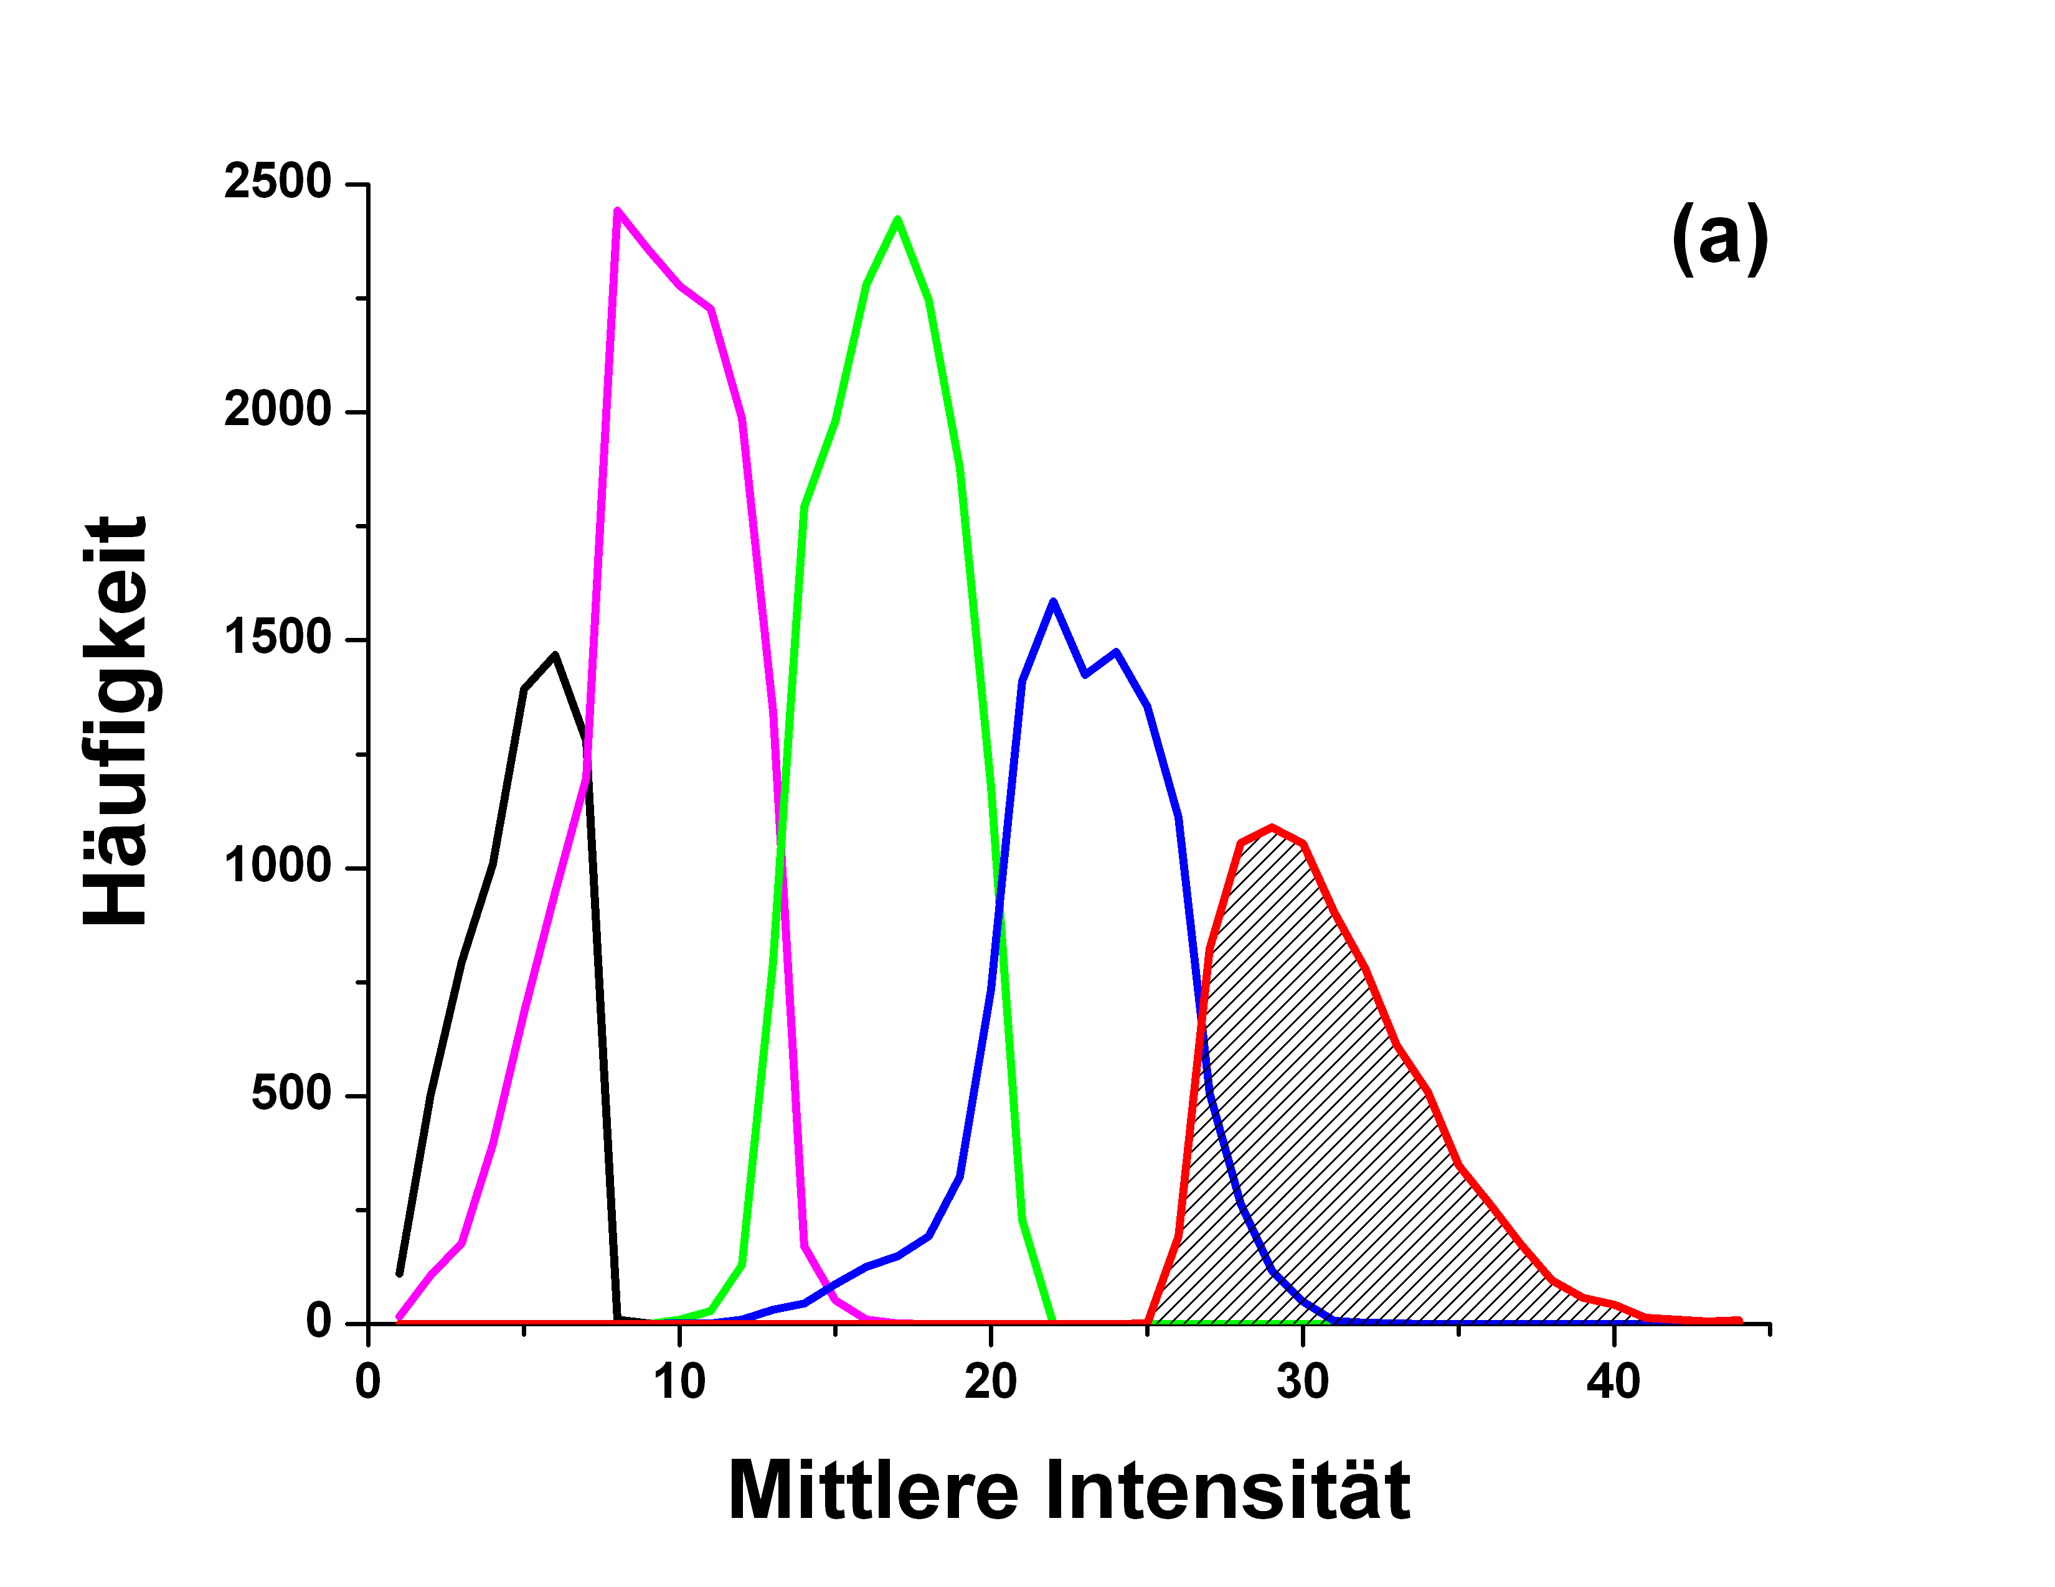
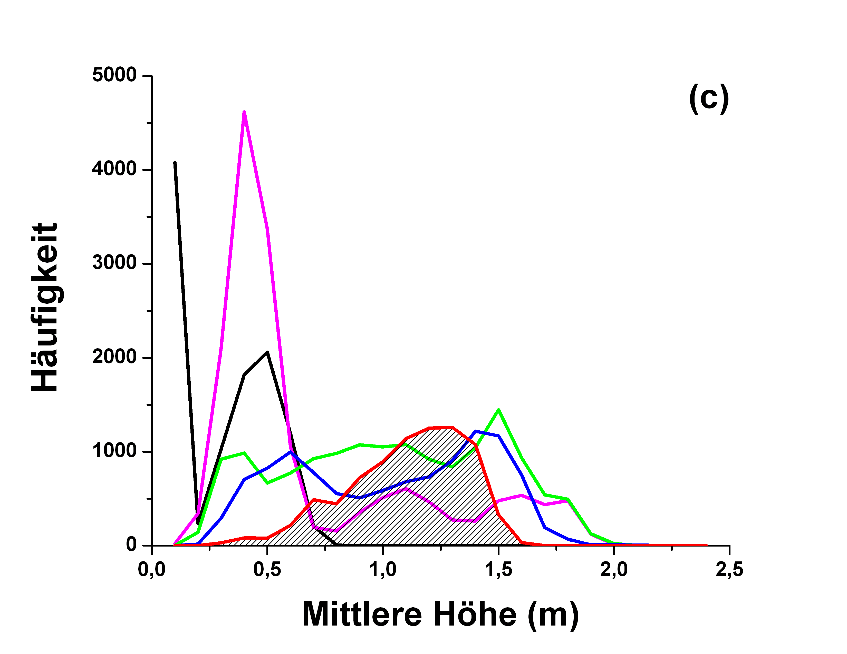
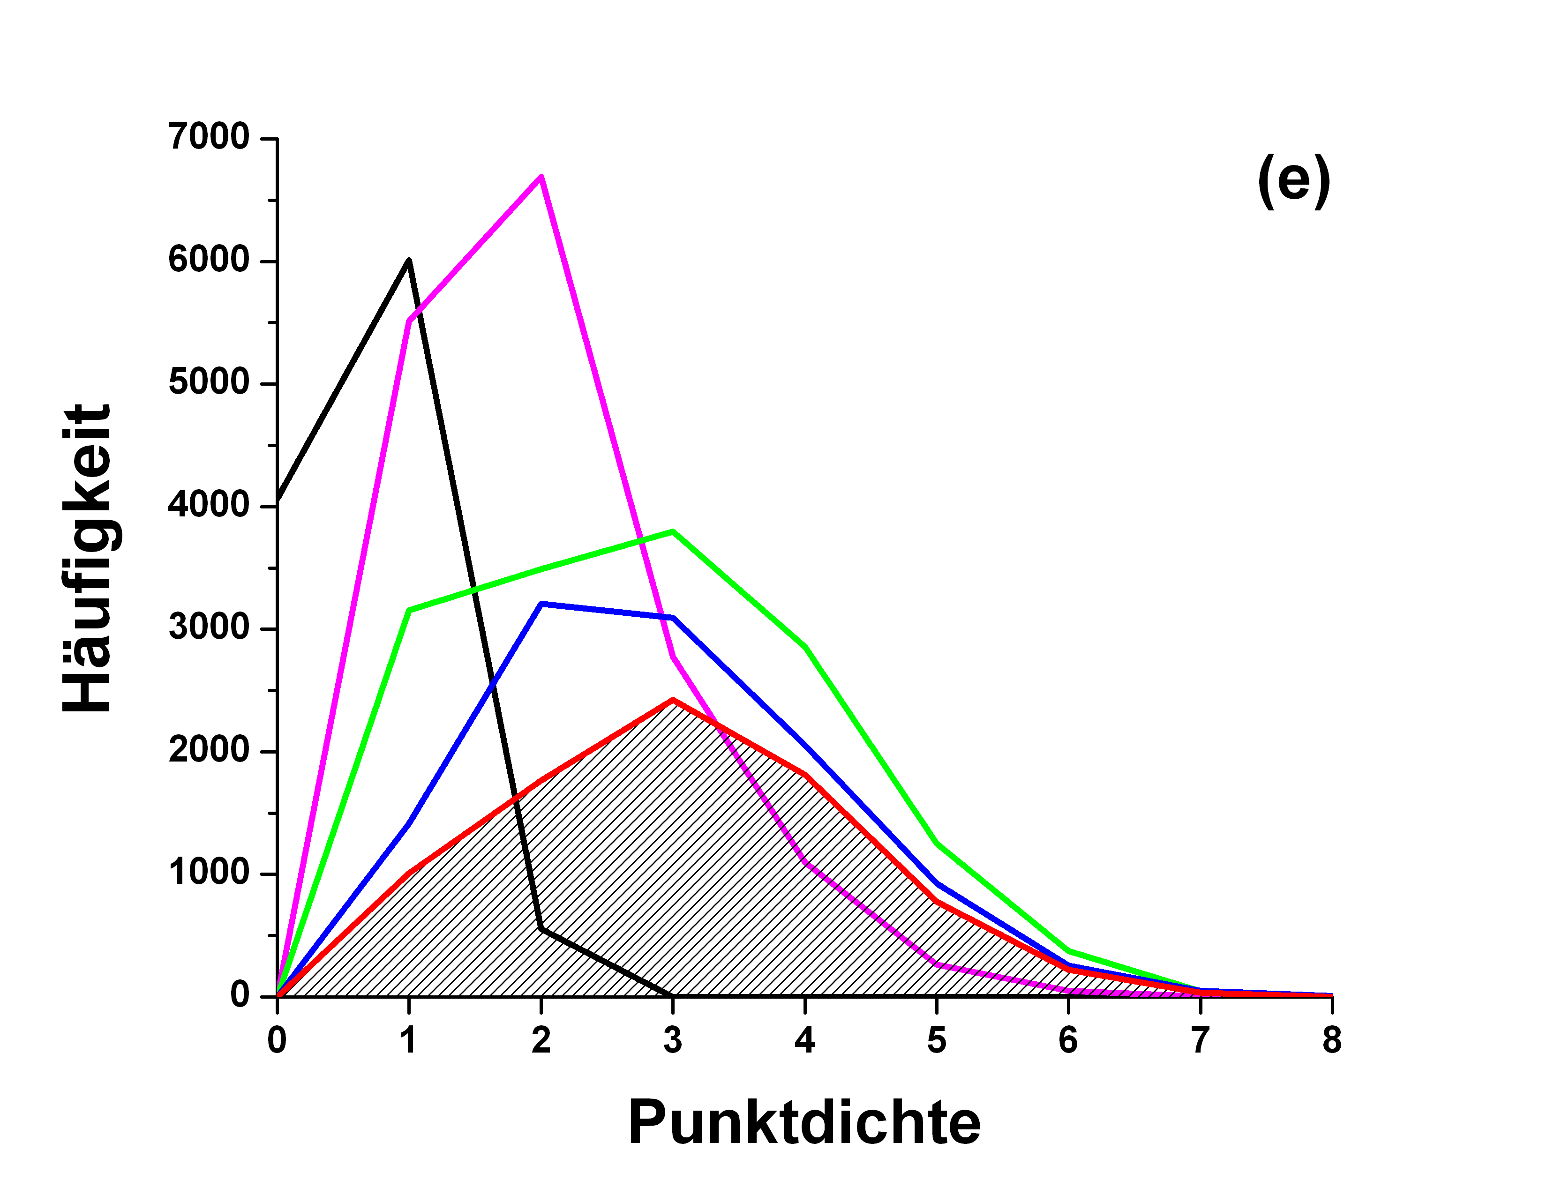
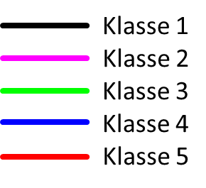
5. Ergebnisse
Muschelbank NA03
Werteverteilung der Klassen

Slide 15
5. Ergebnisse
Flächenvergleich
 | 1x1 m |  | 2x2 m |  | 3x3 m
 | LB | GPS | LB | GPS | LB | GPS
NA03 | 86,1 | - | 74,3 | - | 74,8 | -
NA23 | 28,0 | 34,4 | 40,5 | 52,8 | - | -

Slide 16
6. Probleme
Zusammenfassung der LiDAR-Daten in 1x1 km Kacheln
  Verschiedene Wasserstände
  Verschiedene Scanwinkel
  Streifenmuster durch Überlagerung von Scanreihen
Unterschiedliche Erfassungsmethoden im Monitoring
Unterschiedliche Aufnahmezeitpunkte der Datensätze

Slide 17
7. Zusammenfassung & Fazit
LiDAR-Daten & Vergleichsdaten aus Muschelmonitoring
Klassifizierung, Werteverteilung und Flächenvergleich
Klassifikationen teilweise sehr gut, teilweise suboptimal
Intensität ist der wichtigste Parameter
Probleme: Aufbereitung der Daten, versch. Aufnahmezeitpunkte
Fazit: Identifizierung generell möglich, aber weitere Untersuchungen erforderlich

Slide 18
Vielen Dank für Ihre Aufmerksamkeit!
Dr. Gabriele Müller
Gabriele.Mueller@lkn.landsh.de

